Slide 1
Мастер - класс
Учитель ИЗО ГБОУ СОШ № 356
Шлёнова Ольга Михайловна
Санкт – Петербург
2015 год

Slide 2
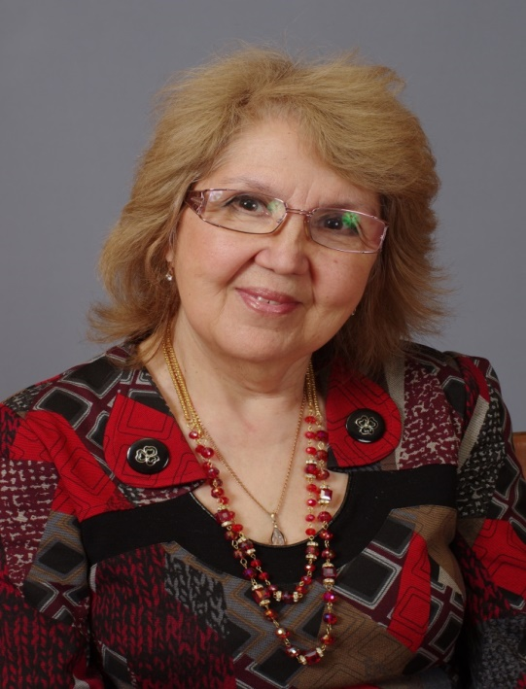
Представление
Шлёнова Ольга Михайловна
Учитель ИЗО и Черчения высшей квалификационной категории
ГБОУ СОШ № 356
Московского района.

Slide 3
1. ½ альбомного листа
2. ½ цветного картона
3. Фломастеры или карандаши
4. Ножницы
5. Клей – карандаш
Принадлежности.
Для работы необходимы:

Slide 4
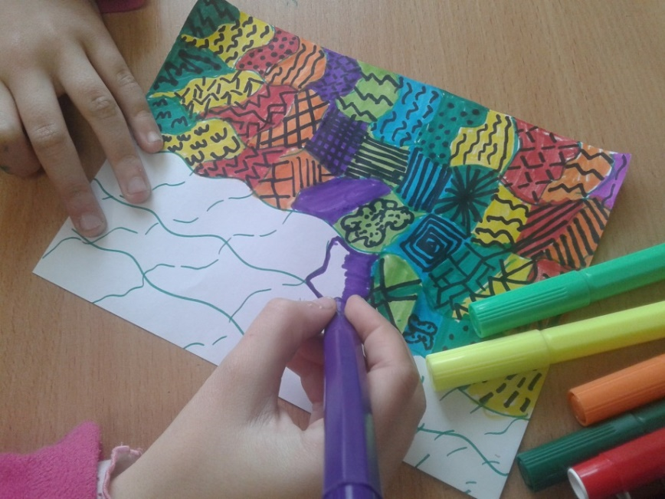
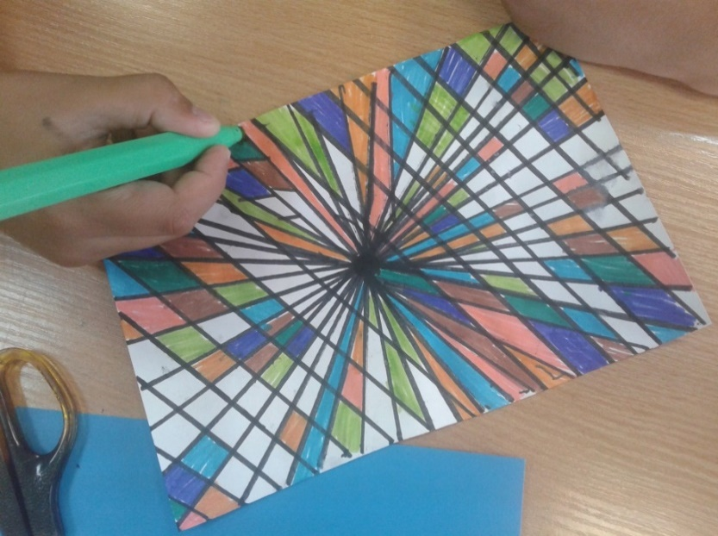
Заготовка цветного фона
«Свободная графика».

Slide 5
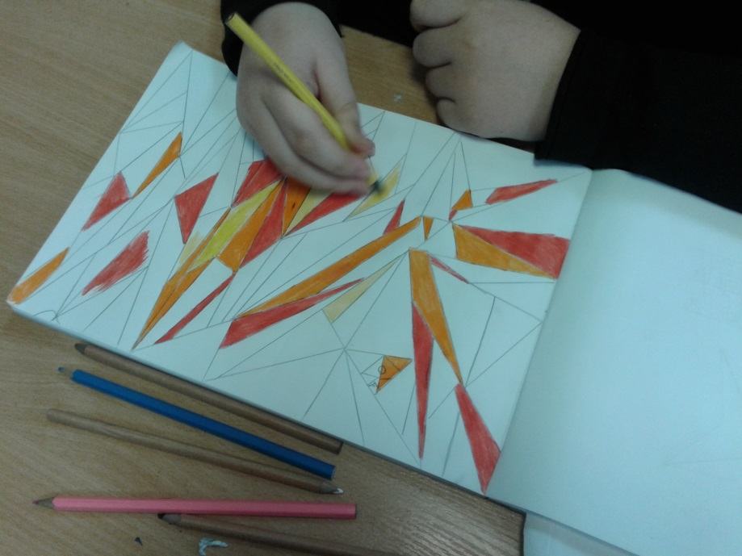
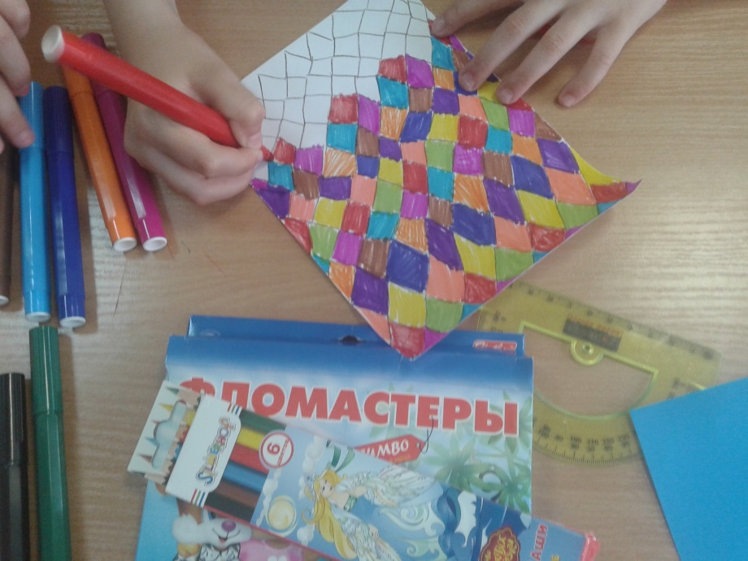

Slide 6
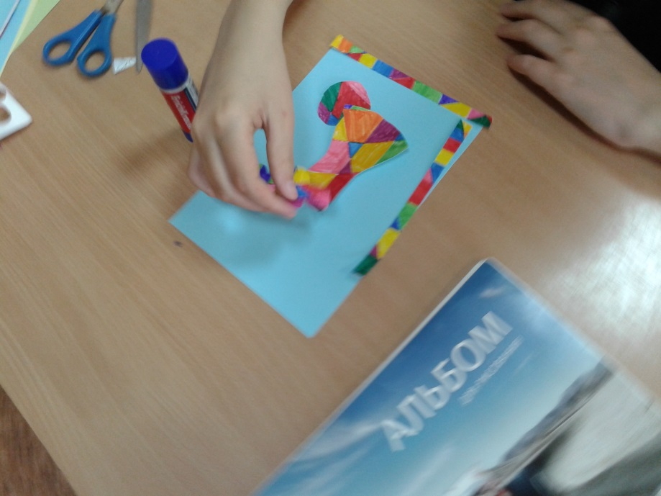
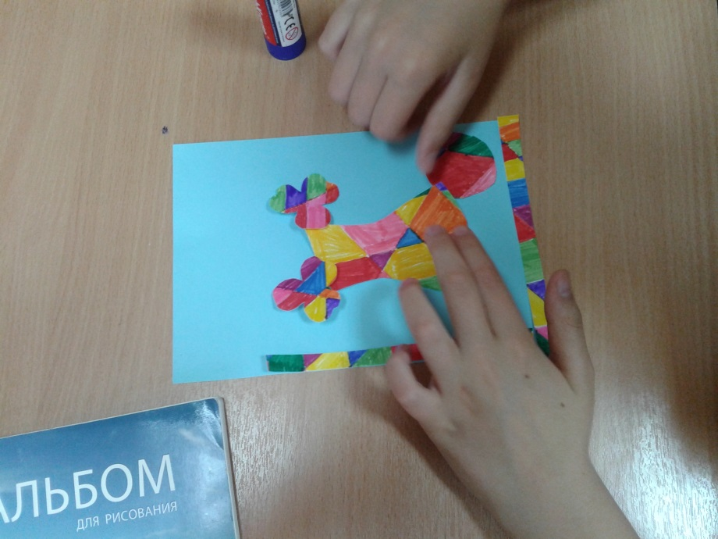
Работа над композицией

Slide 7
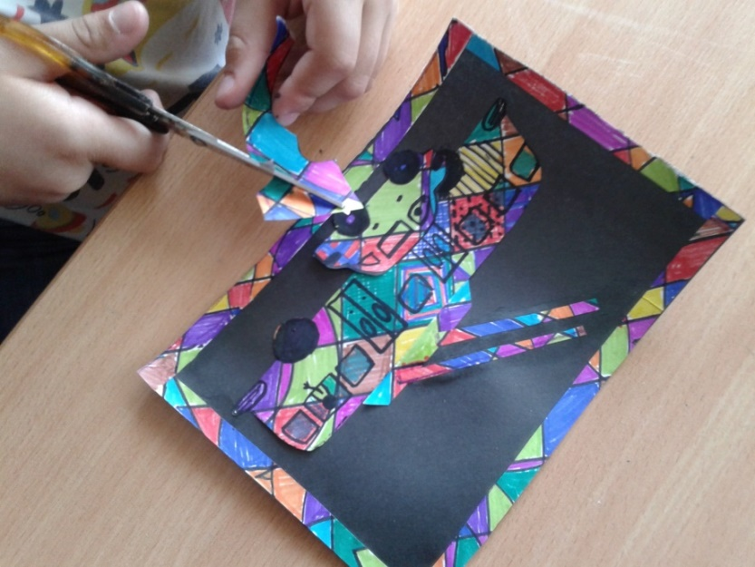
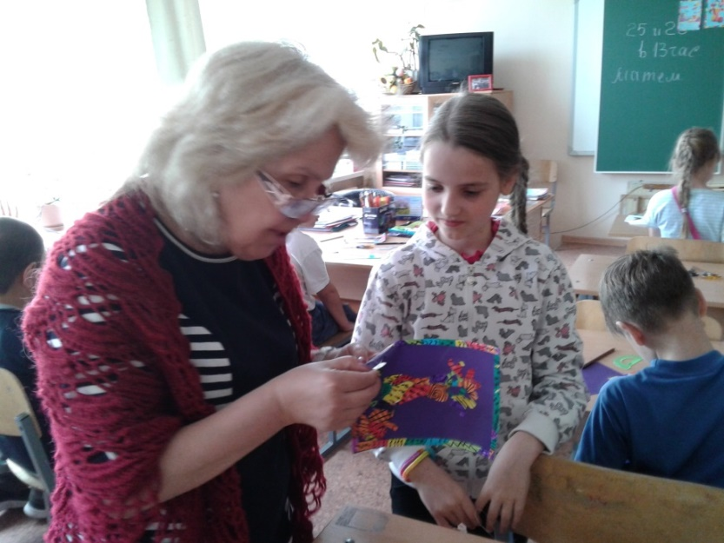

Slide 8
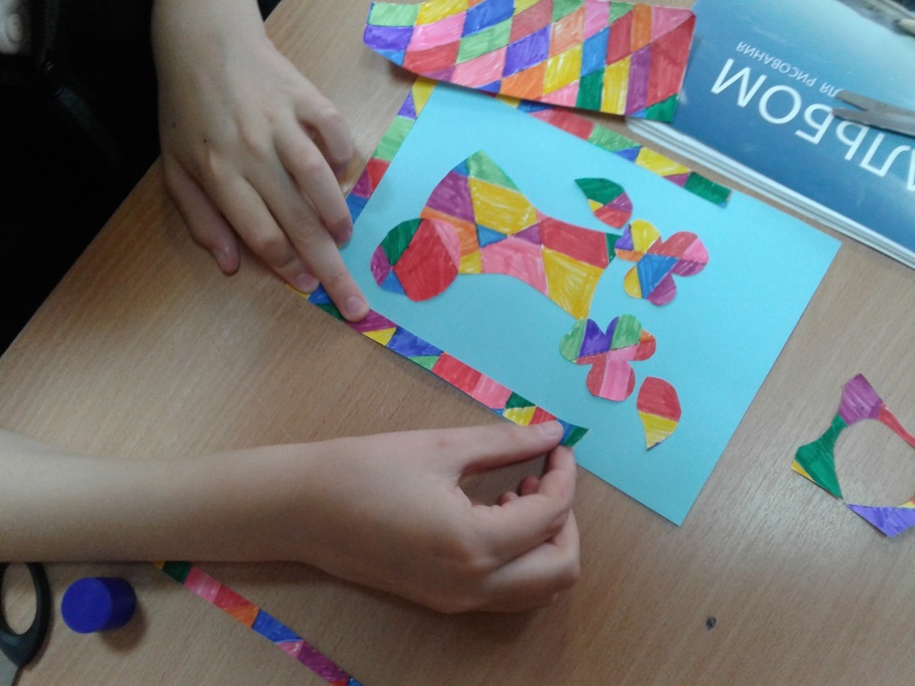
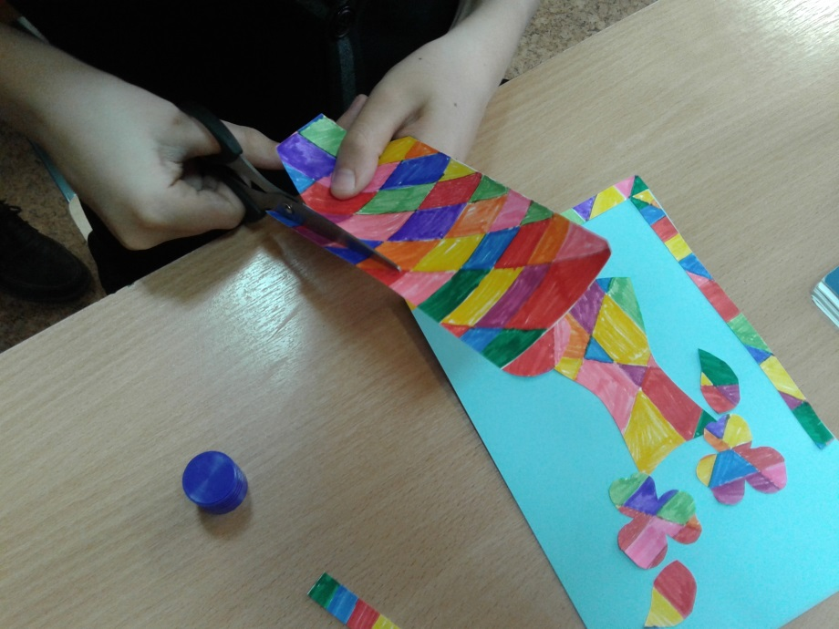

Slide 9
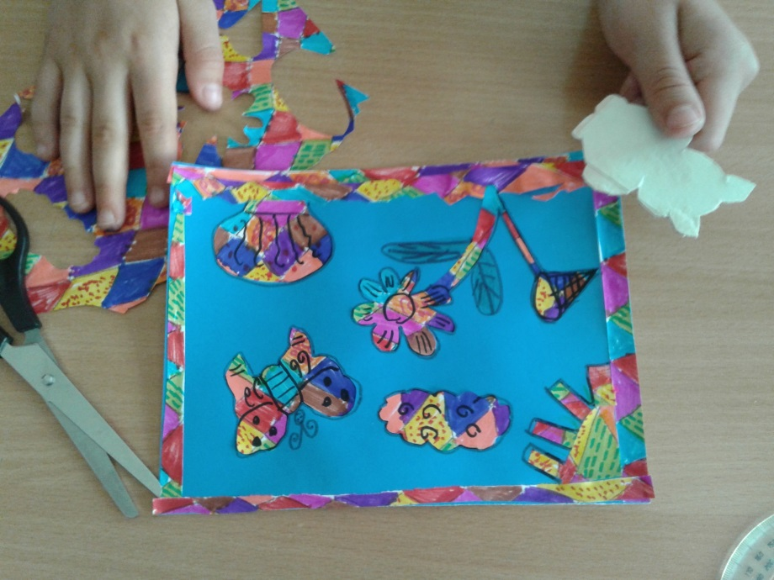
Готовые работы

Slide 10
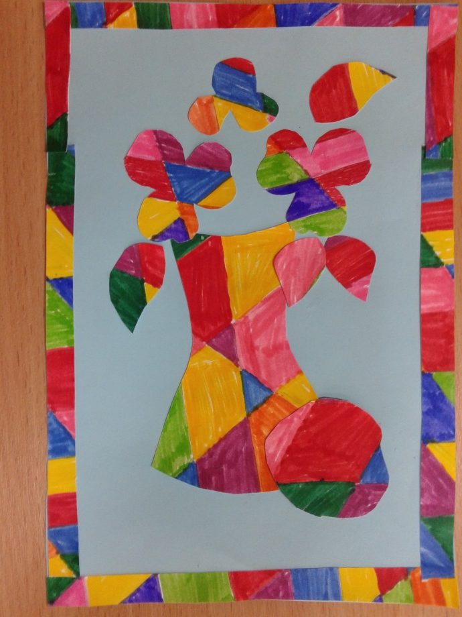
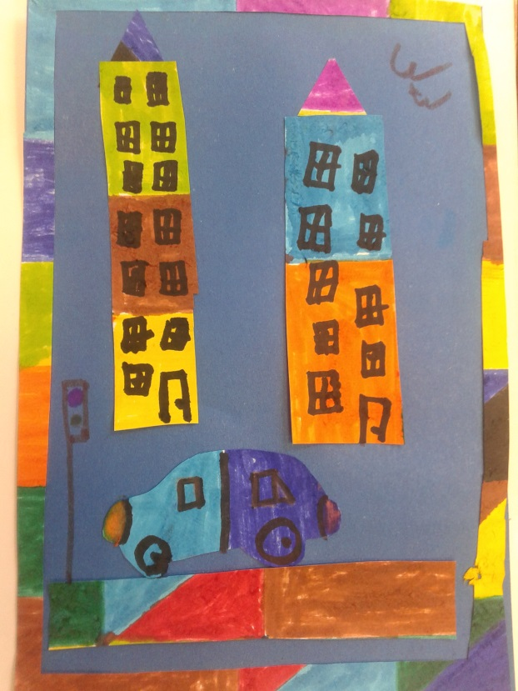

Slide 11
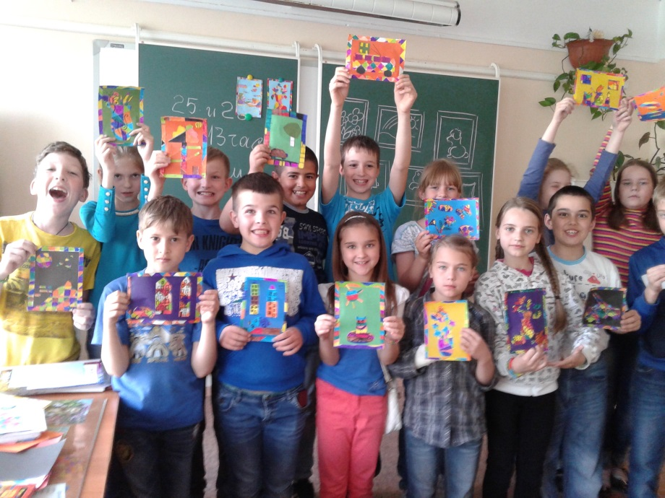
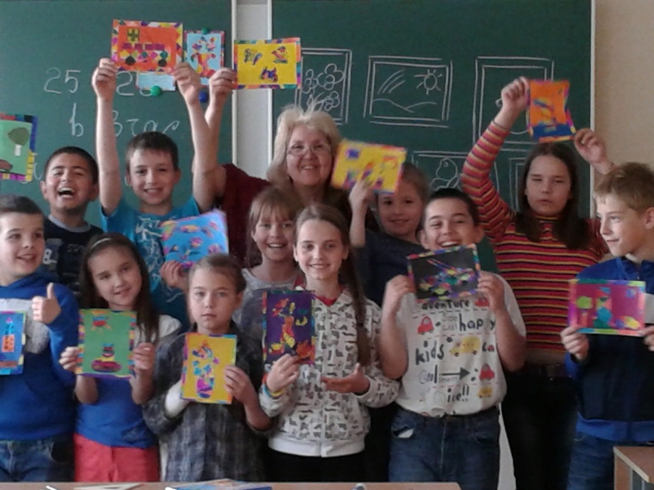
Нам весело

Slide 12
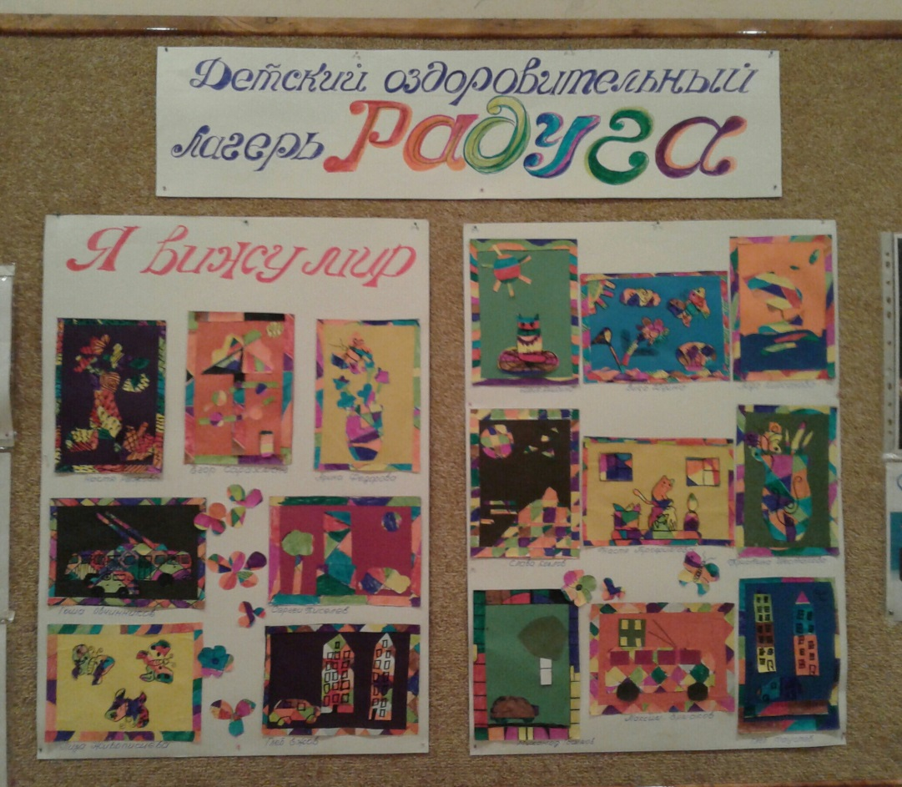
Наша выставка

